Slide 1
Struktura praktické části diplomové (bakalářské) práce
(letní semestr 2024)

Slide 2
Struktura praktické části
Cíl výzkumu
Formulace hypotéz, nebo formulace výzkumných otázek
Výzkumný nástroj (metoda sběru dat)
Charakteristika zkoumaného vzorku
Proces sběru dat
Metoda vyhodnocení dat
Etické hledisko výzkumu
Výsledky výzkumu a jejich interpretace
Diskuse
Závěr
Notes:
Tyto části musí každá práce s praktickou částí obsahovat. Tato osnova zároveň vysvětluje princip výzkumu založeného na důkazech (evidence-based knowledge). Jde o všeobecně přijímané principy vědy, které musí každá akademická instituce dodržovat (vědci i studenti).
Je zapotřebí: (1) znát výčet těchto kapitol,
(2) vědět, co mají obsahovat
(3) a vědět, proč je nutné každou kapitolu do práce zařadit.

Slide 3
Kvalitativní výzkum - SPECIFIKA
Kvalitativní výzkum vychází ze slovních dat, většinou z rozhovorů nebo pozorování (ale i z analýzy produktů, jako je kresba apod.). Někdy využívá kombinaci více zdrojů (např. rozhovory + pozorování, nebo rozhovory + anamnestické údaje, případně kombinace rozhovorů o jednom respondentovi z více zdrojů apod.).
Cílem je podrobné prozkoumání určitého jevu u menšího počtu respondentů:
Třeba rozhovory u 7 osob, které mají např. určitou nemoc či jiné specifikum
Dlouhodobé pozorování několika jedinců s určitými specifiky (např. školní adaptabilita u 1-2 žáků se specifickými vzdělávacími potřebami).
Mapování šíře kvality služeb konkrétního domova pro seniory a spokojenosti jeho obyvatel pomocí více metod.
Patří sem: analýzy rozhovorů, případové studie, etnografické práce, práce s investigativním přístupem a další.
Kvalitativní výzkumy nepracují s hypotézami (protože nejde něco „ověřit“), ale s výzkumnými otázkami (sledujeme a popisujeme celkový obraz nějakého jevu v jeho kontextu, prohlubujeme a rozšiřujeme poznatky již známé).

Slide 4
1. Cíl výzkumu – stačí 1 odstavec
Známe ho od začátku. Vytvářeli jsme podle něj výzkumné otázky a výzkumnou metodu.
U kvalitativního výzkumu je cílem podrobný popis nějakého jevu a jeho kontextu (často o analýzu zkušeností jedinců s určitou životní situací apod.).
- Cíl výzkumu zde bude začínat např. formulací typu:
Cílem výzkumné části je zaměřit se na… zjišťování osobních zkušeností dospělých mužů a žen s AS s navazováním přátelských a partnerských vztahů.
V předchozí teoretické části jsme popsali kontext této problematiky a důvod, proč je smysluplné toto zkoumat.
Notes:
Cílem výzkumu je zkoumání (sledování, popisování apod.) nějakého jevu nebo jeho souvislostí.
Cílem výzkumu nemůže být např. „získat tři kazuistiky jedinců s určitým typem postižení“ <= v takovém cíli není zmíněný žádný jev, který bude zkoumán. Nejde tedy o výzkumný cíl.
Cílem výzkumu nemůže být ani „Tvorba výukového projektu v rámci projektového vyučování“ <= Cílem by však v tomto případě mohlo být „prozkoumat úroveň znalostí žáků určité učební látky v návaznosti na implementaci nově vytvořeného výukového projektu“.

Slide 5
2. V případě kvalitativních výzkumů používáme (místo hypotéz) výzkumné otázky
Získaná data tvoří SLOVA. Podstatou analýzy získaného materiálu není zjištění četnosti výskytu nějakého tématu, ale komplexnější, detailnější popis zvoleného tématu.
Výzkumné otázky jsou „měkčí“, neptáme se na konkrétní vztahy mezi proměnnými.
Sdělujeme v nich, co budeme při analýze kvalitativních dat sledovat, na co se zaměříme a co podrobně v širším kontextu prozkoumáme … PŘÍKLADY:
… Jaká byla zkušenost žen s jejich rodinou v souvislosti s jejich coming outem?
... Jaké faktory podle rezidentů domova pro seniory napomohly jejich adaptaci na toto nové prostředí?
Jaký počet výzkumných otázek?
2-6 je optimum
Notes:
Tohle je opakování z druhého snímku.
Jde o připomenutí, že kvalitativní výzkum nepoužívá hypotézy, ale výzkumné otázky.
Výzkumné otázky jsou formulované jinak než hypotézy. Neptají se na to, zda něco s něčím souvisí.
Výzkumné otázky poukazují na to, jaký jev se bude sledovat, co konkrétně a v jakých souvislostech a jaké jevy (nebo jaký kontext) lze přitom očekávat.

Slide 6
3. Metoda (nástroj) sběru dat – stačí stručně
U dotazníku nebo písemného textu či volného zadání:
Obecný popis nástroje – pár vět
- formulář lze zde rovnou uvést; v případě většího rozsahu jej zařadíme do přílohy a zde na ni odkážeme.
Ostatní metody se popíší obdobně:
Rozhovory – soupis témat rozhovoru
Způsob pozorování a jeho zaměření (a záznamový arch)
Design výukového experimentu apod.
Notes:
Stačí stručný popis metody.
U rozhovorů, pokud nešlo o strukturovaný rozhovor, se nepočítá s tím, že by dostávali všichni respondenti přesně stejné otázky. Uvádí se proto jenom témata, o kterých se v rozhovoru hovořilo.
Také u pozorování se popisuje, co bylo pozorováno a jak. Při strukturovaném pozorování se uvede také záznamový arch.
V případě provádění experimentu (třeba nějaké pedagogické intervence apod.) se zde popíše, co je podstatou experimentu, v čem přesně spočíval.
Podobně též např. u dalších zkoumaných produktů činnosti (znění zadání u volných písemných textů, u kreseb apod.)
U případových (kazuistických) studií se popíší všechny použité metody i druh anamnézy a konkrétní oblasti, které byly anamnesticky sledovány a analyzovány.

Slide 7
4. Charakteristika zkoumaného souboru
Popis souboru
– Popisujeme základní sociodemografické údaje (většinou pohlaví, věk, vzdělání, případně lokalitu, etnicitu apod., pokud je to z hlediska zaměření výzkumu důležité).
– To, co v popisu souboru uvedeme, závisí i na výzkumných otázkách (např. musíme uvést i typ a další specifika studované školy, zkoumáme-li školní problematiku apod.).
- U kvalitativního výzkumu uvádíme základní informace o jednotlivých respondentech.

Slide 8
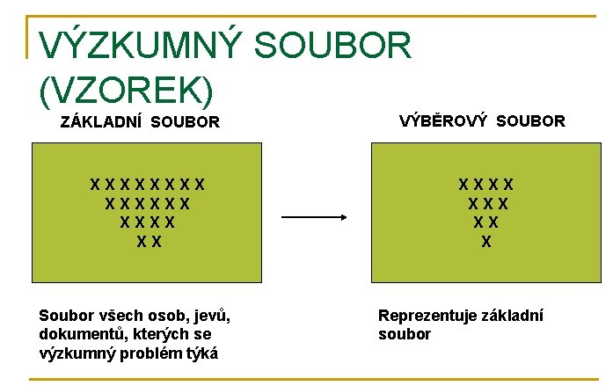
4. Charakteristika zkoumaného souboru
– Důležitá je i zmínka o tom, jak byl soubor vybrán (u kvalitativních dat jde často o metodu sněhové koule apod.). Způsob získání výzkumného vzorku je důležitý, často jde o specifickou populaci (např. vězni, vojenští kaplani, lidé s určitým onemocněním apod.)
(víme, že nejde o reprezentativní vzorek, pracujeme „jen“ s jednotkami či desítkami či respondentů) – to je pak nutné mít na zřeteli při interpretaci a při popisu limitů našeho výzkumu.
Notes:
Metoda sněhové koule se uplatňuje u sběru dat u málopočetných skupin nebo u skupin, které je těžké kontaktovat (např. skupinu lidí, kteří se léčí s nějakým depresivním onemocněním, získáváme díky někomu z našich přátel s uvedeným problémem, který nás nakontaktuje na své známé se stejným problémem. Případně zase tito něčí známí mají další kontakty atd.). Takto se za daných okolností nabaluje soubor.
Existují různé další typy výběru vzorku. Vždy je důležité popsat, jakou cestou jsme se k respondentům dostali.

Slide 9
Popisné údaje o respondentech můžeme uvést v podobě textu, nebo v přehledné tabulce: Tabulka 1 Popis respondentů z hlediska jejich věku a dosaženého vzdělání
 | věk | vzdělání
Jiří | 29 | VŠ
Dagmar | 25 | SŠ
Lucie | 31 | SOU
Tabulek týkajících se charakteristik souboru může být i víc – z různých hledisek.

Slide 10
5. Způsob sběru dat
Jde o popis, jakým způsobem byla data získána:
kdo je sbíral
kde byly sbírány
(příp. i jakou instrukci jsme dali respondentům)
jak dlouho trvalo vyplňování dotazníků, pozorování či rozhovory (průměrná doba, max. – min.)
U rozhovorů a pozorování i způsob zaznamenávání
informace o zájmu či nezájmu respondentů, odmítnutí účasti…
Případně: v jaké fázi sběru dat byl získán informovaný souhlas s výzkumem
Další podmínky sběru dat - přítomnost pedagoga či jiných osob,…

Slide 11
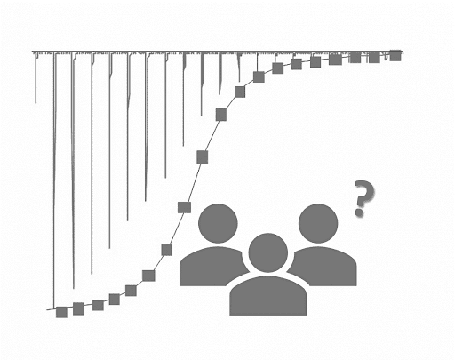
6. Metoda vyhodnocení dat:
U kvalitativních (slovních) dat bude uveden a popsán TYP KONKRÉTNÍ KVALITATIVNÍ ANALÝZY: např. tematická analýza (TA), využití otevřeného; axiálního kódování; případová studie (s využitím otevřeného i axiálního kódování); obsahová analýza (CA); interpretativní fenomenologická analýza (IPA); diskurzivní analýza (DA), narativní analýza apod.
Délka popisu metody cca 1 odstavec až 1 strana textu, u kvalitativního výzkumu v této kapitole odkazujeme i na nějakou metodologickou literaturu, z níž informace o dané metodě čerpáme.
- Slovní (nebo neverbální) data nelze provádět nahodile, ale pomocí nějaké kvalitativní metody zpracování dat. Tu je zde potřeba uvést (viz příklady nejčastěji užívaných analytických metod výše). Použití určité metody zvyšuje validitu [transferabilitu] nálezů.
Notes:
U kvalitativního (slovního) výzkumu se pracuje s výzkumnými otázkami. Slovní (nebo „obrázková“ a následně slovně přepsaná) data se také vyhodnocují pomocí určitých metod. Vyhodnocování nelze provádět nahodile, ale pomocí nějaké kvalitativní metody zpracování dat. Tu je zde potřeba uvést (viz příklady nejčastěji užívaných analytických metod na snímku). Tím zajišťujeme, že výsledky výzkumu nevznikly nahodilým sledováním toho, co autora v datech „nejvíce zaujalo“ nebo co se mu v nich „líbilo“. Použití určité metody zvyšuje validitu nálezů, a tedy i jejich využitelnost dalšími osobami (třeba v sociální či pedagogické práci s podobnými skupinami lidí).
-
Zároveň je zapotřebí si ke zvolené metodě přečíst nějakou metodologickou publikaci, ze které při popisu čerpáme a zde na ni odkážeme.
Kvalitativní metodologie umožňuje určité úpravy použité metody. Pokud určitou metodu upravujeme (nebo z ní používáme jen určité principy), tak v této kapitole svůj odklon od původní metody vysvětlíme a zdůvodníme.

Slide 12
7. Etické hledisko (2 odstavce – 1 strana):
Etika ve vztahu:
k respondentům,
ke způsobu provedení výzkumu,
k výzkumnému materiálu (k nakládání s daty i k jejich uchovávání)
Anonymita respondentů, anonymizace dat
Informovaný souhlas mladistvých a zletilých respondentů (nebo rodičů dětí)
Alespoň ústní informovaný souhlas dětských respondentů
Účast ve výzkumu by neměla být rizikovější než jiné běžné sociální situace
Kdo se může k Vašim výzkumným datům dostat? Neměl by nikdo.
Notes:
V případě online sběru dat můžeme informovaný souhlas vkomponovat do online formuláře, kde po úvodní informaci o výzkumu může být zaškrtnutelné okénko „souhlasím se svou účastí na výzkumu“.
Při nahrávání rozhovoru můžeme získat souhlas s účastí na výzkumu a poskytnutím rozhovoru tím, že se při úvodním informování o zaměření výzkumu zeptáme, zda účastník souhlasí se svou účastí na výzkumu. Jeho odpověď je pak součástí nahrávky.
Informovaný souhlas nemusíme získávat od respondentů při zúčastněném pozorování během běžných situací (např. ve školním nebo pracovním prostředí).
Písemný informovaný souhlas také nemusíme získávat, pokud používáme anonymní dotazník bez možnosti identifikace respondentů a zároveň se nedotazujeme na žádné osobní údaje (např. zda jsou rodiče rozvedení, na zdravotní stav respondentů apod.). V takovém případě stačí ústní informovaný souhlas získaný při zadávání dotazníku, zda respondenti souhlasí s účastí. Zároveň je informujeme, že mohou z účasti na výzkumu kdykoliv odstoupit.
U sběru dat u dětí do 18 let potřebujeme souhlas i od jejich rodičů. Existují určité výjimky, které jsou však na zvážení autora bakalářské práce v konzultaci s jeho vedoucím.
VŽDY SE PTÁME JEN NA OSOBNÍ ÚDAJE, KTERÉ JSOU ZCELA NEZBYTNÉ Z HLEDISKA NAŠICH VÝZKUMNÝCH CÍLŮ.
Sbíráme-li data ve škole nebo v jiné instituci, potřebujeme získat (alespoň ústní) souhlas s provedením výzkumu i od této instituce.

Slide 13
8. Výsledky výzkumu – kvalitativní šetření:
Nahrávky (rozhovorů, pozorování apod.) přepisujeme a vytiskneme na papír.
doslovné přepisy v práci neuvádíme, pouze anonymizované ukázky a ilustrativní úryvky.
Text několikrát čteme a pak kódujeme (=„pojmenováváme“) sekvence, které se vztahují k výzkumnému cíli. Můžeme jít i „za“ výzkumné otázky a vytvářet kódy k výpovědně důležitým sekvencím i mimo ně, pokud se jejich obsah vztahuje k cíli výzkumu (= otevřené kódování).
Otevřené kódy vyjadřující podobné obsahy poté zobecňujeme do menšího počtu společných podtémat (některá podtémata můžeme ještě zobecnit do cca 3-6 témat). (= axiální kódování).
Proces kódování a vytváření témat popíšeme v metodě zpracování dat.
Ve „Výsledcích výzkumu“ uvádíme vytvořená témata (s dílčími podtématy) a jejich popis. Témata a podtémata jsou ilustrativně doplněna o úryvky z nasbíraného materiálu (více příští přednáška).
Notes:
V kvalitativní analýze dat bychom měli uvést a popsat postup, jakým jsme provedli kódování a tvorba témat. Vhodné je uvést (či popsat) také ukázku, jak kódování probíhalo (případně ji vložit do příloh a zde uvést odkaz).

Slide 14
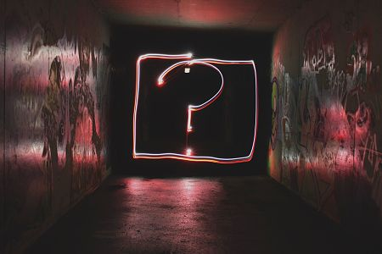
Výsledky výzkumu – kvalitativní „slovní“ data:
…. (pokračování)
Pozornost věnujeme i jednotlivým informačně zajímavým výpovědím, i těm, které se nedají nikam zařadit (+ komentář k nim – v čem jsou zajímavé?).

Slide 15
9. Diskuse
U kvalitativního výzkumu: U výzkumných otázek jde o volnou diskusi nad výsledky u každé z výzkumných otázek – co se ke každé z nich objevilo a o čem to vypovídá? Vycházíme z vytvořených podtémat a témat.
U obou typů výzkumu v diskusi vždy uvádíme ještě tyto informace:
Porovnání našich výsledků s tím, to jsme se dočetli v literatuře a uvedli jsme to v teoretické části.
Další zajímavé poznatky, které výzkum přinesl, i když nebyly předmětem hypotéz ani výzkumných otázek.
Upozornění na jednotlivé limity výzkumu.
Jak mohou být výzkumné nálezy využity v praxi (v pedagogické či sociální práci).
Notes:
Diskuse je tzv. syntetizující část práce a je nejdůležitější kapitolou praktické části práce.
Bez ní je výzkum nedokončený, znehodnocený. Nebylo by čtenáři jasné, k čemu výzkum vůbec je, kam v něm autor dospěl, co podstatného výzkum přinesl. Chyběla by i autorská reflexe toho, jak je možné výsledky použít a kde mají svou platnost (a kde už ne).
(Diskusní část má také každý výzkumný článek.)
Práce bez diskusní části nejsou hodnoceny lépe než klasifikací „dobře“, často nejsou vůbec obhajitelné.
V diskusi své nálezy také porovnáváme s tím, co už bylo předtím vybádáno (a popsáno v teoretické části práce). Tím přispíváme k posunu ve vědě a navrhujeme další pokračování výzkumu v dané oblasti pro případné zájemce. I to je velmi cenné.

Slide 16
1. Výzkumná otázka
NÁSTROJ
SBĚRU DAT
A
METODA
ANALÝZY DAT
Výzkumný cíl
2. Výzkumná otázka
VÝSLEDKY
A JEJICH INTERPRETACE
DISKUSE
3. Výzkumná otázka
VOLBA RESPONDENTŮ
4. Výzkumná otázka
POSTUP PSANÍ EMPIRICKÉ ČÁSTI:
V tomto pořadí probíhá promýšlení a tvorba empirické části závěrečné práce.
V tomto sledu jsou sepisovány nejpodstatnější kapitoly v empirické části.
Z předchozích kapitol (počínaje výzkumným cílem) vyplývají postupně následující kapitoly.

